Slide 1
Предметная область: Заявление на получение шенгенской визы
Государственное бюджетное профессиональное образовательное учреждение
Республики Хакасия
«Хакасский политехнический колледж»
Выполнил студент группы ИС(ПРО)-21 Кравченко А.Д.
Руководитель Головина Е.А.
Абакан 2024 г.

Slide 2
Содержание
Введение
Предметная область
Аналоги
Спроектированная диаграмма

Slide 3
Введение
Целью работы является разработка базы данных для эффективного хранения и обработки данных, необходимых при подачи заявления на получение шенгенской визы.
Для этого были поставлены следующие задачи:
Исследовать предметную область;
Проанализировать существующие решения;
Спроектировать реляционную и ER-диаграмму;
Создать базу данных;
Спроектировать план защиты базы данных.

Slide 4
Введение
Объектом исследования является процесс сбора, хранения и обработки информации о заявлениях на шенгенскую визу.
Предметом исследования являются технологии разработки и администрирования базы данных для данной предметной области.

Slide 5
Предметная область
Образец заполнения бланка заявления на получение шенгенской визы.

Slide 6
Аналоги
Визовый центр Online
VIDEX

Slide 7
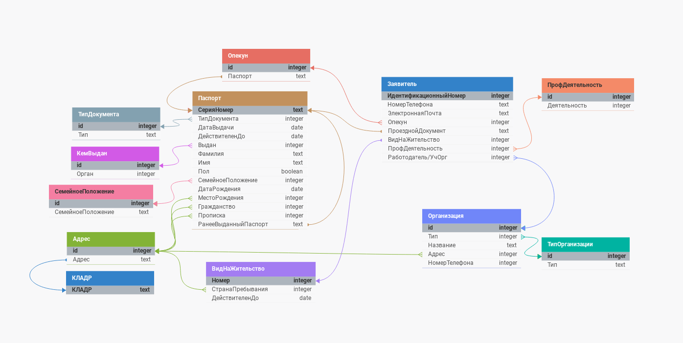
Спроектированная диаграмма

Slide 8
Спасибо за внимание!

